Slide 1
Audiência Pública - CFFC
TIM BRASIL
Audiência Pública na Comissão de Fiscalização Financeira e Controle - CFFC
Câmara dos Deputados
06 de junho de 2018
Leandro Guerra
Diretor de Relações Institucionais

Slide 2




A TIM no Brasil
~ 58 milhões clientes - móvel
3.687 municípios cobertos
~ 410 mil
clientes banda larga fixa
1º lugar em cobertura
Líder no segmento pré-pago
~ 10.000
colaboradores
3ª em market share movel (~24,5%)
87,2%
População urbana coberta com
municípios cobertos com
~ 27% market share pré-pago
3.120
Primeira operadora listada no Novo Mercado da BM&F Bovespa

Slide 3
A TIM no Maranhão
1.300.000 clientes móvel
1º lugar em cobertura
Líder no segmento pré-pago
1.080.000 pré-pago (83%)
3ª em market share movel (~23,3%)
72%
População urbana coberta com
municípios cobertos com
28% market share pré-pago
71
R$ 68 MM ICMS

Slide 4
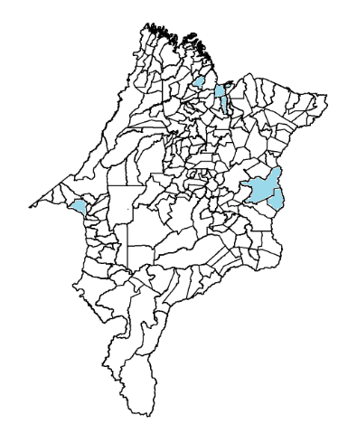
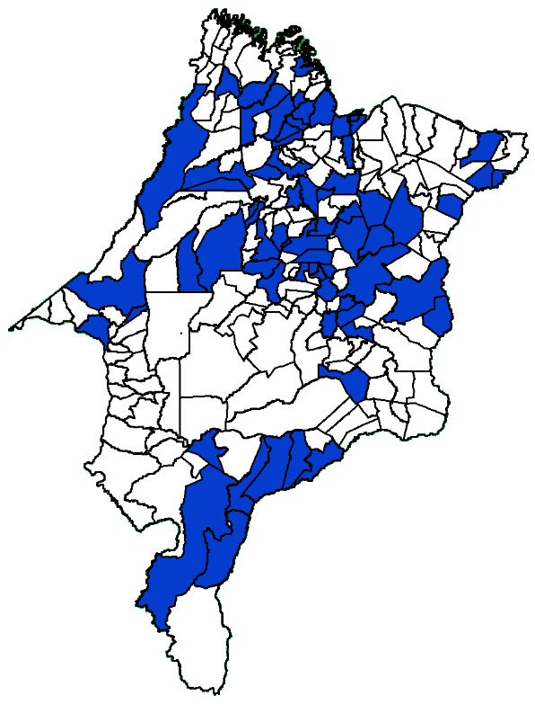
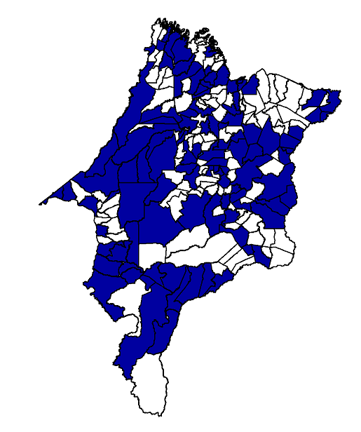
A TIM no Maranhão – evolução da cobertura 4G
2016
7 CIDADES
2017
68 CIDADES
2018
106 CIDADES

Slide 5


Os Desafios do Setor de Telecomunicações
O brasileiro tem fome de Internet...
... a demanda impulsiona o mercado de Banda Larga Fixa
passa em média 9,14 horas por dia na Internet:
1º Tailândia – 9,38 h/dia
2º Filipinas - 9,24 h/dia
3º Brasil - 9,14 h/dia
Acessos (MM)
2016
2017
líder global em relação ao tempo gasto em redes sociais (3,5 h/dia), 60% maior do que a média mundial
Fonte: Teleco/ Anatel
Fonte: Global Digital Report 2018,/ WeAreSocial/ Hootsuite
... e a cobertura e a demanda pela Banda Larga Móvel crescem de forma acelerada...
+46%
+53%
100%
94,5%
72%
+57%
% municípios
+67%
# sem cobertura
472
1566
Quantidade municípios com cobertura móvel por Tecnologia
Tráfego em BoU (PB/ano)
Fonte: Teleco (jun/18)

Slide 6
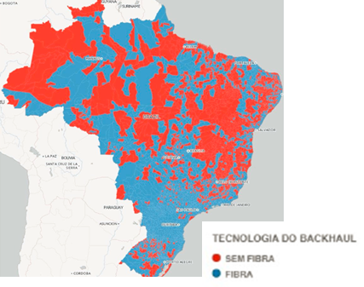
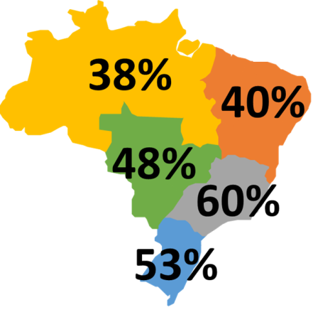
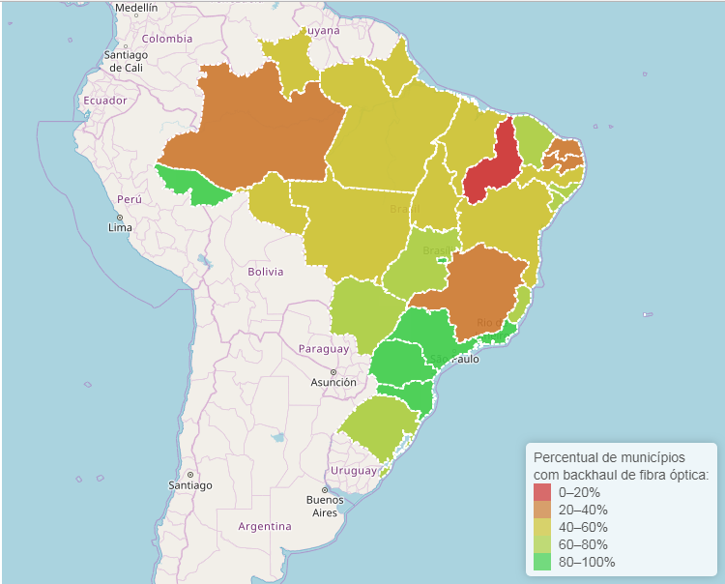




O Desafio da Banda Larga no Brasil | Diagnóstico
8.516.00 km²
5.570 municípios
3.262 municípios
59% dos municípios
86% da população
~ 41% dos municípios ainda desconectados (14% da população)
~ 49% dos domicílios ainda desconectados (~32 milhões)
Proporção de domicílios com acesso à Internet (fonte Pesquisa CGI 2015)
Municípios com backhaul de fibra ótica (fonte Anatel 2016)
Ranking Global – 2017
Qualidade da Infraestrutura
0-20%
África do Sul
Rússia
1º lugar
20-40%
China
África do Sul
África do Sul
Índia
Relatório de competitividade do Fórum Econômico Mundial.
África do Sul
Rússia
Rússia
40-60%
China
China
África do Sul
48
Índia
Índia
China
54
60-80%
Índia
China
Rússia
Rússia
80-100%
95
93
África do Sul
111
114
China
O Brasil ocupa a
81ª posição com138 países
(em 5 anos perdeu 32 posições)
72ª em infraestrutura
Índia
Rússia
Índia
⇧

138º lugar
Percentual de municípios com backhaul fibra ótica
(fonte Anatel)
estradas
portos
transporte aéreo
ferrovias
fixo
celular

Slide 7

Atualmente, o principal gargalo é o Backhaul.
E deve ser o foco das Políticas Públicas.
Infraestrutura| Topologia Típica
D
E
A
A
C
~89% dos usuários de Internet acessam pelo Smartphone
B
Conexão entre cidades polo (grandes centrais)
Conexão entre o backbone e as redes de acesso locais (antenas)
Conexão entre a antena
e o cliente
Backbone
”Autopistas”
Backhaul
“Estradas Regionais”
Rede de Acesso (fixa e móvel)
“Ruas”

Slide 8
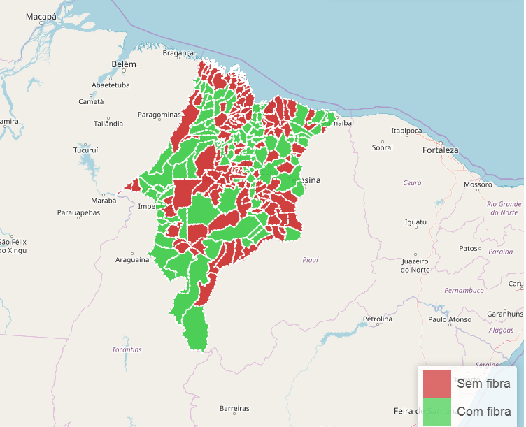
O Desafio da Banda Larga | backhaul com fibra ótica no MA
~ 100 municípios com backhaul em f.o. (45,6%)
Fonte: ANATEL

Slide 9


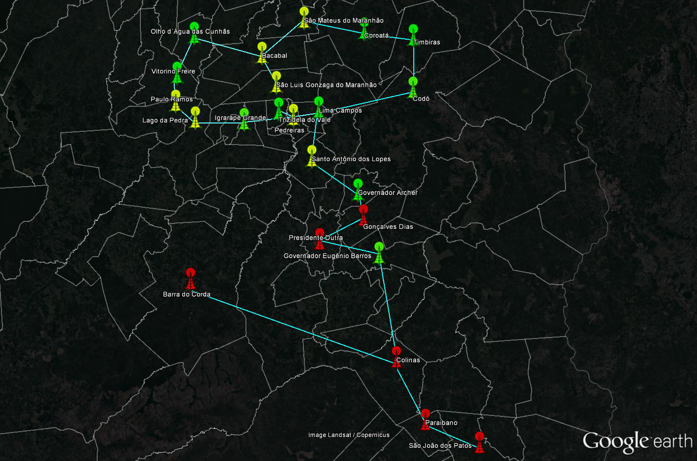
Investimentos em Backhaul
Rota Peri-Toró
Plano Infraestrutura Transmissão
23 Cidades
42 sites 2G e 30 sites 3G
49 Enlaces MW
Previsão: Dezembro 2018

Slide 10
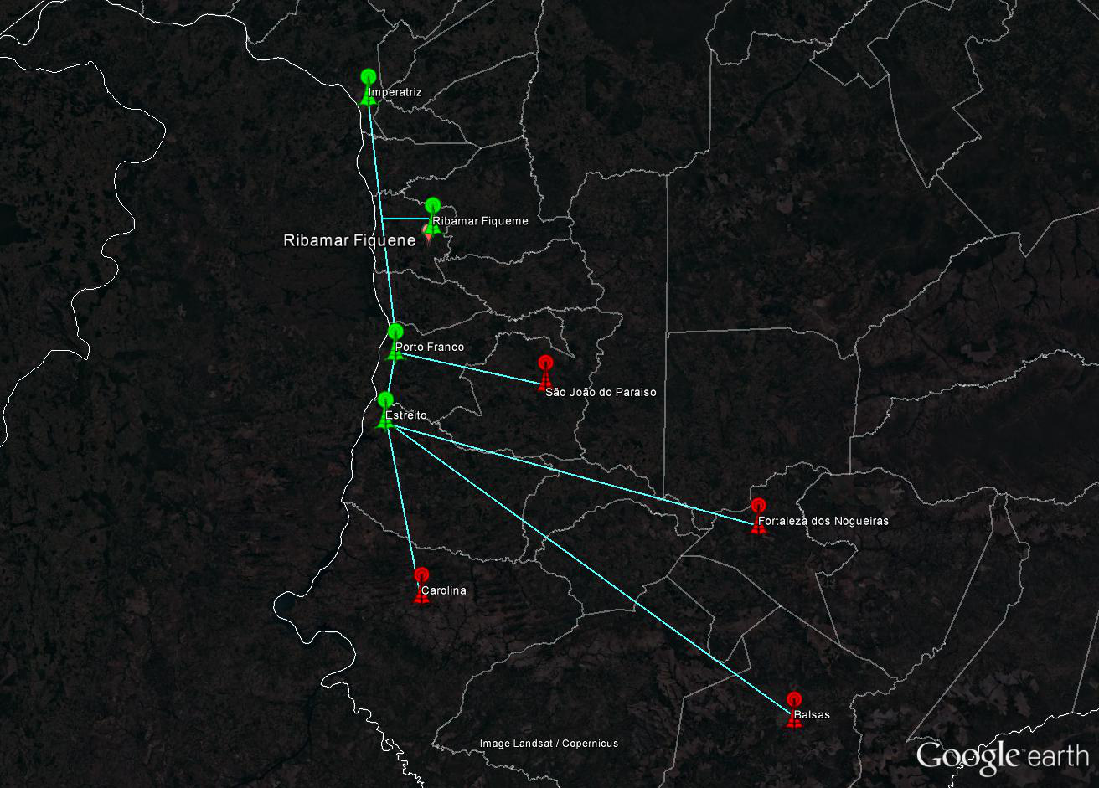
Investimentos em Backhaul
Rota Imperatriz → Balsas
Plano Infraestrutura Transmissão
7 Cidades
11 sites 2G, 10 sites 3G e 5 sites 4G
Previsão: Dezembro 2018

Slide 11
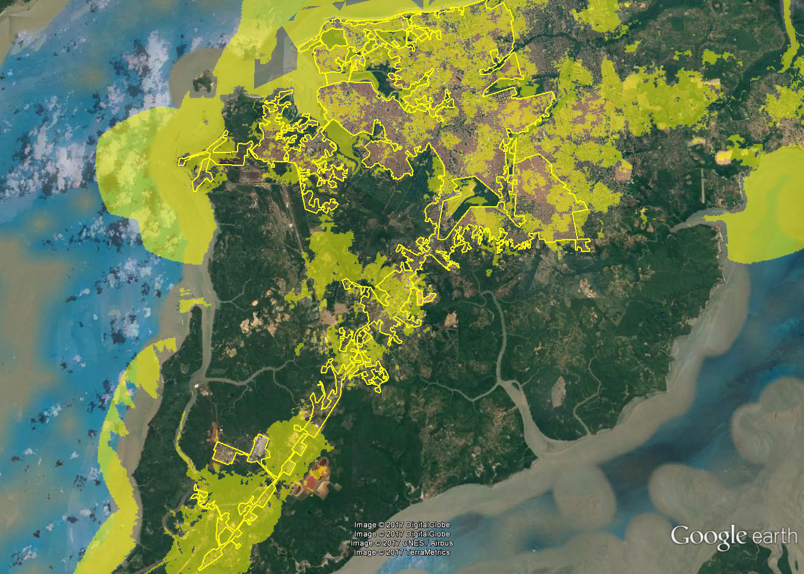
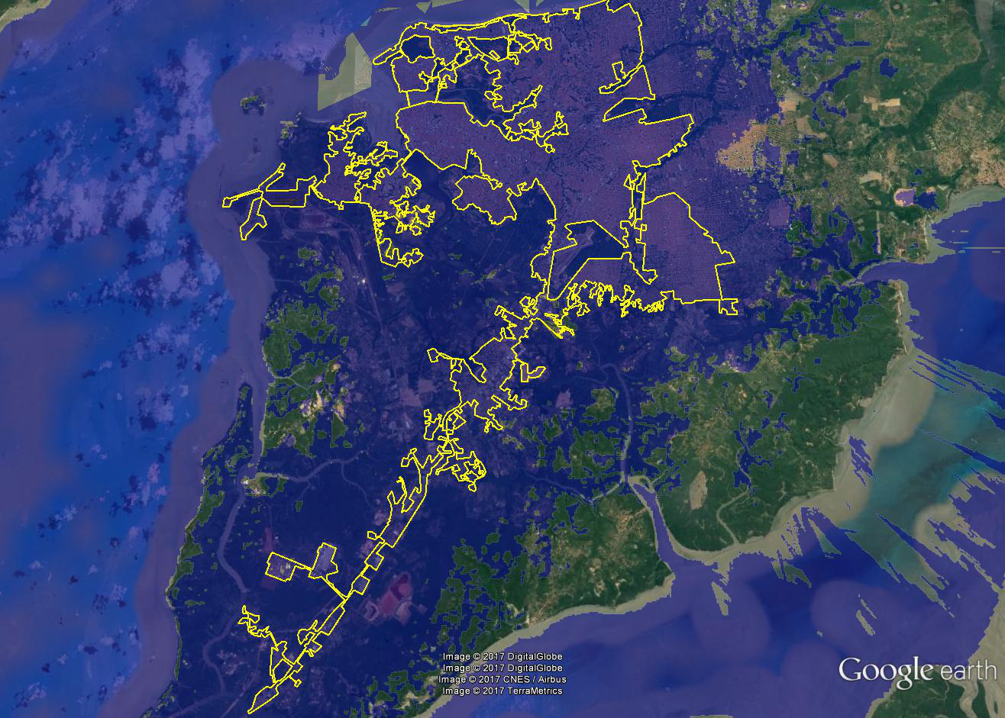
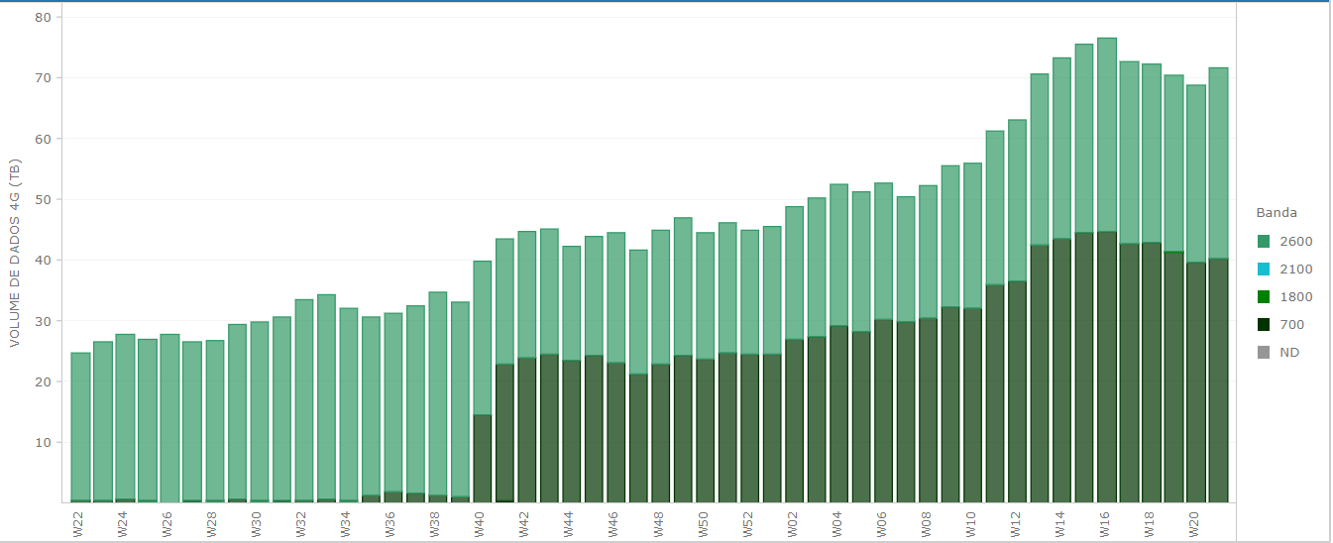
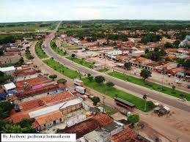
Infraestrutura | 700 MHz amplia cobertura e capacidade do 4G
Antes x Após 700 MHz
Efeito da Propagação do Sinal
COBERTURA LTE 700MHz
20 capitais
986 municípios
+ de 1.500 municípios até fim de 2018
2.600 MHz ~ 46% cob. Indoor
700 MHz ~ 100% cob. Indoor
Tráfego 4G em São Luis mais que dobrou após pleno funcionamento do 700 MHz
Crescimento Tráfego
Tráfego LTE 700MHZ em São Luis a já representa 56% do volume de tráfego em 4G
Ex. Nunes Freire (set/17)
2,2 x

Slide 12
Principais causas de interrupção sistêmica
Rompimento de fibra ótica afetando o backhaul
Falha no enlace radio afetando o backhaul
Falta no fornecimento de energia
Furto ou vandalismo de equipamentos
Combate a Roubos/furtos/receptação de cabos e equipamentos de telecomunicações e energia: PL 5.845/2016, PL 5.846/2016, PL 5.852/2016 e PL 5.853/2016

Slide 13

Principais Desafios Regulatórios | Diagnóstico
Considerar telecomunicações como tema realmente estratégico e fundamental para o desenvolvimento do país e da sociedade brasileira
Atualização do Marco Regulatório: voz / cobre → dados / espectro / fibra
Desenvolvimento de Politicas Públicas que garantam a conectividade e a massificação da banda larga
Garantia de um Ambiente Regulatório estável que desonere a prestação dos serviços e estimule os investimentos
Redução da Carga Tributária e Uso efetivo dos Fundos Setoriais
Atualização das Leis Municipais Restritivas inibidoras do licenciamento e desenvolvimento da infraestrutura de telecomunicações
Aperfeiçoar o compartilhamento da infraestrutura intra e intersetorial
Audiência CFFC
Leandro Guerra, Diretor de Relações Instituticonais TIM Brasil

Slide 14
Banda Larga no Brasil | Como avançar...
I – Com um Novo Marco Regulatório
Aprovação do PLC 79/2016 na íntegra, com foco na Banda Larga
Coordenação e alinhamento de todas as esferas e áreas do Governo em torno das Políticas Públicas do setor, em especial com o novo “Decreto de Politicas Publicas de Telecomunicações” (incluindo medidas que promovam a integridade da infraestrutura de telecomunicações):
I - Implantação de redes de transporte de alta capacidade – atendimento de todos os municípios com backhaul de alta capacidade
II - implantação de cobertura 4G na sede dos municípios com menos de 30.000 habitantes
III - Implantação de cobertura 3G (ou superior) em distritos fora da sede dos municípios
IV - ampliação a proporção de domicílios urbanos cobertos por redes de fibra ótica (FTTH) capazes de garantir a entrega de acessos com pelo menos 30 Mbps
Simplificação da regulamentação que, entre outros, deve garantir o compartilhamento da infraestrutura, em especial o backhaul regulado com base em modelos de custos, especialmente para atendimento às áreas remotas e menos favorecidas
Audiência CFFC
Leandro Guerra, Diretor de Relações Instituticonais TIM Brasil

Slide 15
Banda Larga no Brasil | Como avançar...
II – Com mais OFERTA ou COBERTURA
Desenvolvimento do backhaul em áreas com menor atratividade econômica, financiado pelos recursos originados pelas inovações regulatórias, como as obrigações decorrentes de:
- obrigações de migração da concessão para autorização (PLC 79);
- bens reversíveis (PLC 79);
- renovações das outorgas de RF (PLC 79);
- TACs,
- PGMU, etc.
Atualização da Lei do FUST para uso do recurso no desenvolvimento de redes de banda larga em áreas carente ou remotas
Destinação de mais espectro de frequência para o SMP, criando um ambiente propicio para a
massificação e maior cobertura da Banda Larga por meio de redes FWA Fixed Wired Acess (WTTX)
Audiência CFFC
Leandro Guerra, Diretor de Relações Instituticonais TIM Brasil

Slide 16
Banda Larga no Brasil | Como avançar...
III – Com INCENTIVO à DEMANDA
Isenção/redução de Tributos (em especial o ICMS) em áreas remotas e/ou carentes
Redução de tributos para aquisição de smartphones low end
Uso do FUST para subsidiar a contratação do serviço em áreas remotas por usuários de baixa renda
Alteração da Lei do FISTEL para permitir:
Redução da taxas (TFI e TFF) para estações em áreas remotas
Redução das taxas para o usuário pré-pago
Isenção das taxas para acessos M2M (PL 7.656/2017)
Audiência CFFC
Leandro Guerra, Diretor de Relações Instituticonais TIM Brasil

Slide 17
Banda Larga no Brasil | Como avançar...
IV – Com mais CAPACIDADE
Aumentar ou Densificar a quantidade de estações/ antenas nos grandes centros urbano
Incrementar as redes de fibra ótica
Aderência das leis municipais à LGA - Lei Geral de Antenas (Lei Federal nº 13.116/15) para garantir condições favoráveis à ampliação da infraestrutura
Maior agilidade das Administrações Publicas Municipais no licenciamento dos elementos de rede móvel (antenas) e fixa (fibra ótica)
Aplicação efetiva do art. 12 da LGA, com o direito de passagem sem ônus em vias públicas, em faixas de domínio e em outros bens públicos de uso comum do povo
Avanço no compartilhamento da infraestrutura passiva intersetorial (uso de postes, dutos, rodovias, ferrovias, etc)
Inovação, por meio de estações harmonicamente mimetizadas incorporadas (Biosite)
Audiência CFFC
Leandro Guerra, Diretor de Relações Instituticonais TIM Brasil

Slide 18
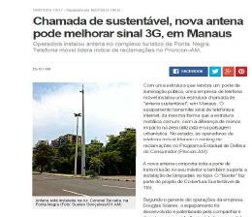
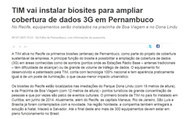
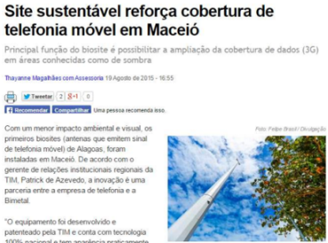
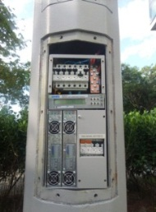
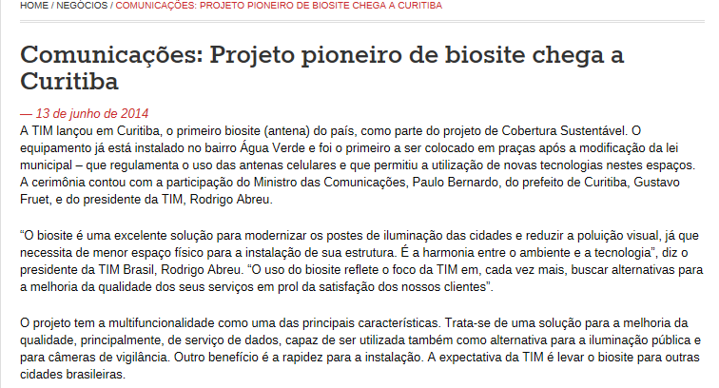
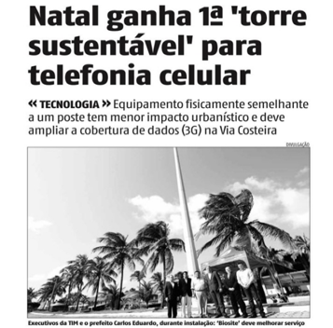
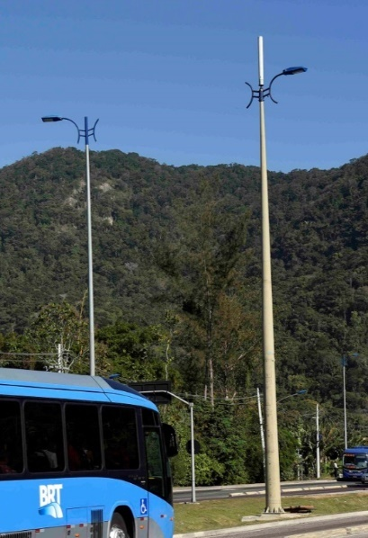
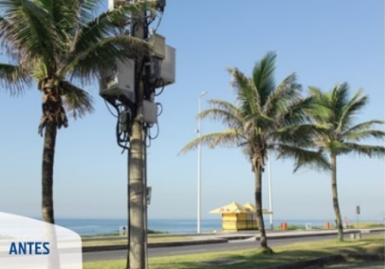

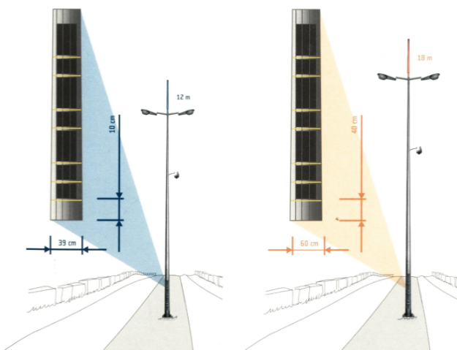

Banda Larga no Brasil | Como avançar...
Com INOVAÇÂO
Mais de 600 BIOSITES instalados
média capacidade
alta capacidade
Audiência CFFC
Leandro Guerra, Diretor de Relações Instituticonais TIM Brasil

Slide 20
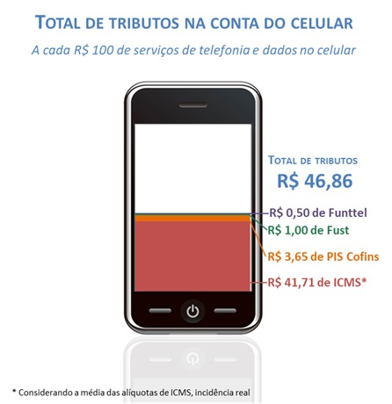
Diagnóstico do Setor de Telecomunicações

Slide 21
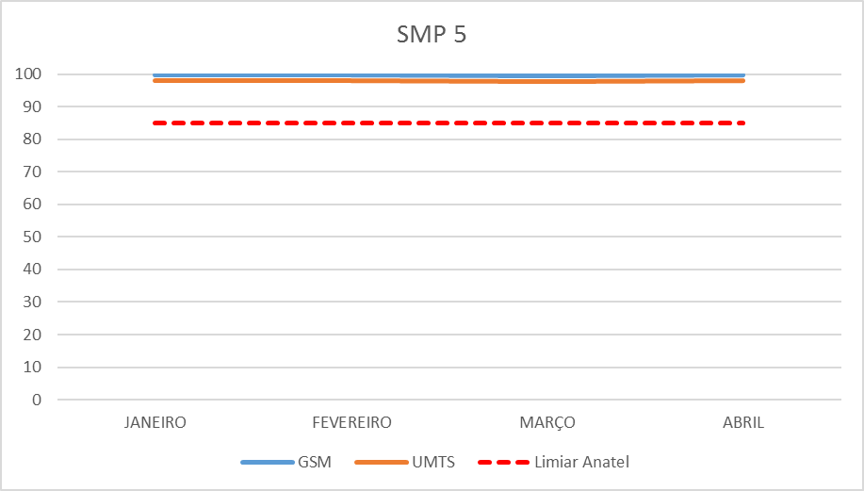
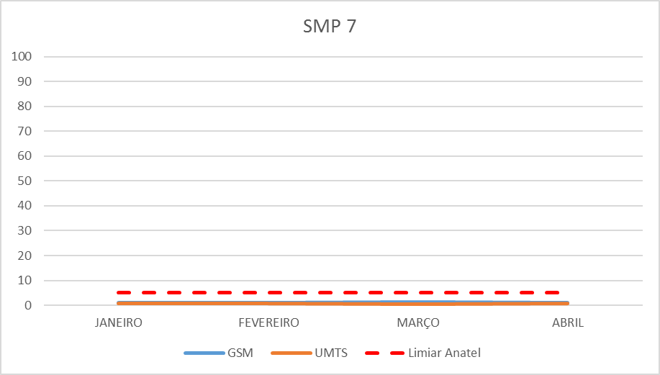
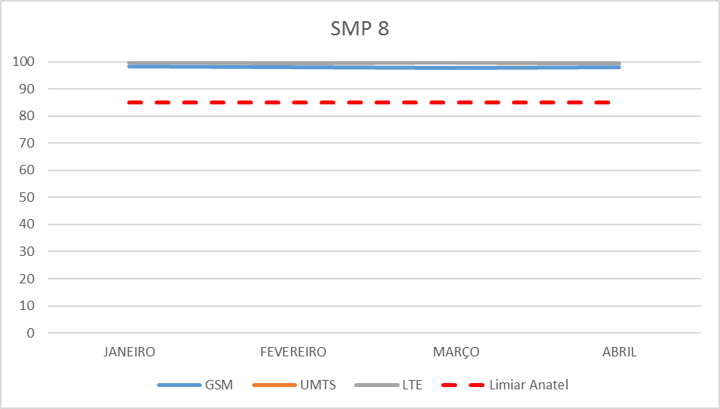
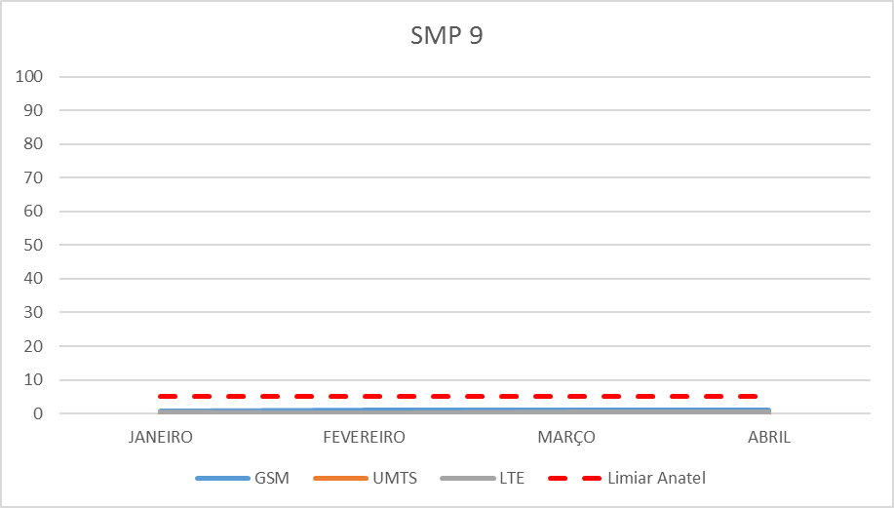
Desempenho de rede – Visão Estadual
SMPs
Os indicadores de desempenho de rede estão dentro da meta.

Slide 22
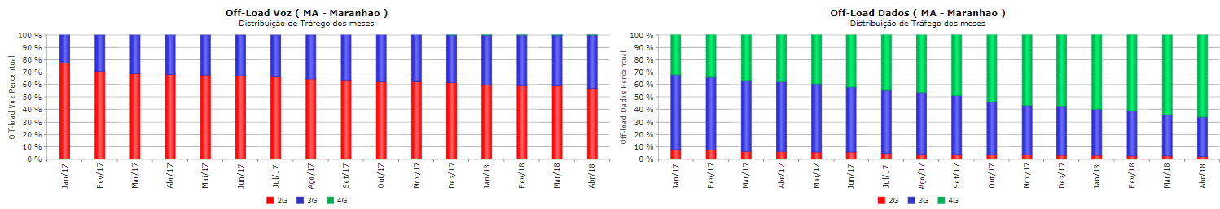
Percentual de Utilização de Tráfego de Voz e Dados
42%
66%

Slide 23
TIM BRASIL – A TIM no Maranhão – Quantidade de Estações
UF | MUNICÍPIO | 2G | 3G | 4G
MA | ACAILANDIA | 4 | 3 | 5
MA | ARARI | 1 | 1 | 2
MA | BACABAL | 5 | 5 | 9
MA | BALSAS | 4 | 2 | 6
MA | BEQUIMAO | 1 | 1 | 1
MA | BOM JARDIM |  |  | 2
MA | CAXIAS | 5 | 5 | 7
MA | CENTRAL DO MARANHAO | 1 | 1 | 1
MA | CODO | 4 | 1 | 4
MA | COLINAS | 3 |  | 1
MA | COROATA | 2 | 2 | 2
MA | CURURUPU | 1 | 1 | 1
MA | GONCALVES DIAS | 1 | 1 | 1
MA | GOVERNADOR ARCHER | 1 | 1 | 2
MA | GOVERNADOR EUGENIO BARROS | 1 | 1 | 1
MA | GOVERNADOR NEWTON BELLO | 1 | 1 | 1
MA | GOVERNADOR NUNES FREIRE | 1 |  | 2
MA | GUIMARAES | 1 | 1 | 1
MA | IGARAPE GRANDE | 1 | 1 | 2
MA | IMPERATRIZ | 19 | 27 | 27
MA | ITAPECURU MIRIM | 2 | 2 | 2
MA | JOAO LISBOA | 1 | 1 | 1
MA | LAGO DA PEDRA | 2 | 2 | 1
MA | LIMA CAMPOS | 1 | 1 | 2
MA | MIRANDA DO NORTE | 3 | 3 | 1
MA | MONCAO |  |  | 1
MA | PACO DO LUMIAR | 6 | 7 | 11
MA | PALMEIRANDIA | 1 | 1 | 1
MA | PAULO RAMOS | 1 | 1 | 2
UF | MUNICÍPIO | 2G | 3G | 4G
MA | PEDREIRAS | 2 | 2 | 2
MA | PENALVA | 2 | 2 | 1
MA | PERI MIRIM | 1 | 1 | 1
MA | PINDARE-MIRIM | 1 | 1 | 1
MA | PINHEIRO | 2 | 2 | 2
MA | PIRAPEMAS | 1 | 1 | 2
MA | PRESIDENTE DUTRA | 2 | 2 | 2
MA | RAPOSA | 1 | 1 | 1
MA | ROSARIO | 1 | 1 | 2
MA | SAMBAIBA | 1 | 1 | 2
MA | SANTA INES | 5 | 5 | 5
MA | SANTA LUZIA | 3 | 3 | 1
MA | SANTO ANTONIO DOS LOPES | 1 | 1 | 2
MA | SAO BENTO | 1 | 1 | 2
MA | SAO BERNARDO | 1 | 1 | 2
MA | SAO DOMINGOS DO MARANHAO |  |  | 2
MA | SAO FELIX DE BALSAS | 1 |  | 2
MA | SAO JOSE DE RIBAMAR | 13 | 16 | 17
MA | SAO LUIS | 76 | 85 | 115
MA | SAO LUIS GONZAGA DO MARANHAO | 1 | 1 | 2
MA | SAO MATEUS DO MARANHAO | 2 | 2 | 4
MA | TIMBIRAS | 1 | 1 | 2
UF | MUNICÍPIO | 2G | 3G | 4G
MA | TIMON | 3 | 4 | 6
MA | TRIZIDELA DO VALE | 1 |  | 2
MA | TUNTUM |  |  | 2
MA | TURILANDIA | 1 | 1 | 2
MA | VITORIA DO MEARIM | 2 | 2 | 1
MA | VITORINO FREIRE | 2 | 2 | 3
MA | ZE DOCA | 3 | 3 | 1

Slide 24
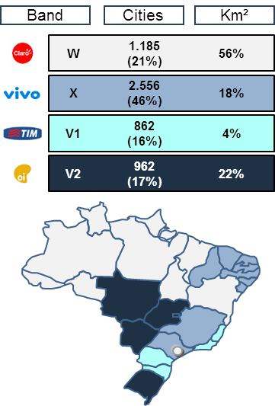
Compromissos de cobertura de áreas rurais
Desafios do Setor
Abrangência: Áreas compreendidas até a distância de 30 km do limite das localidades sede de todos os municípios:
30% dos municípios até 30 de junho de 2014;
60% dos municípios até 31 de dezembro de 2014;
100% dos municípios até 31 de dezembro de 2015.
Também deverão ser atendidas, com internet banda larga, de forma gratuita, todas as escolas públicas rurais situadas nas áreas de prestação do serviço.

Slide 25
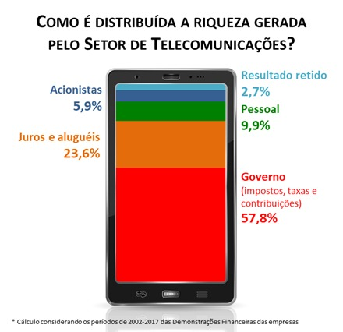
Diagnóstico do Setor de Telecomunicações

Slide 26
Topologia Backbone de fibra ótica
Boa Vista
Macapá
Belém
São Luís
Manaus
Fortaleza
Tucuruí
Teresina
Natal
Marabá
J. Pessoa
Porto Velho
Recife
Rio Branco
Palmas
Petrolina
Brumado
Salvador
Cuiabá
Anápolis
Goiânia
Brasília
Camacan
Rondonópolis
Belo Horizonte
Campo Grande
Vitória
Campos
Rio de Janeiro
São Paulo
F. Do Iguaçu
Curitiba
Florianópolis
Porto Alegre

